Slide 1

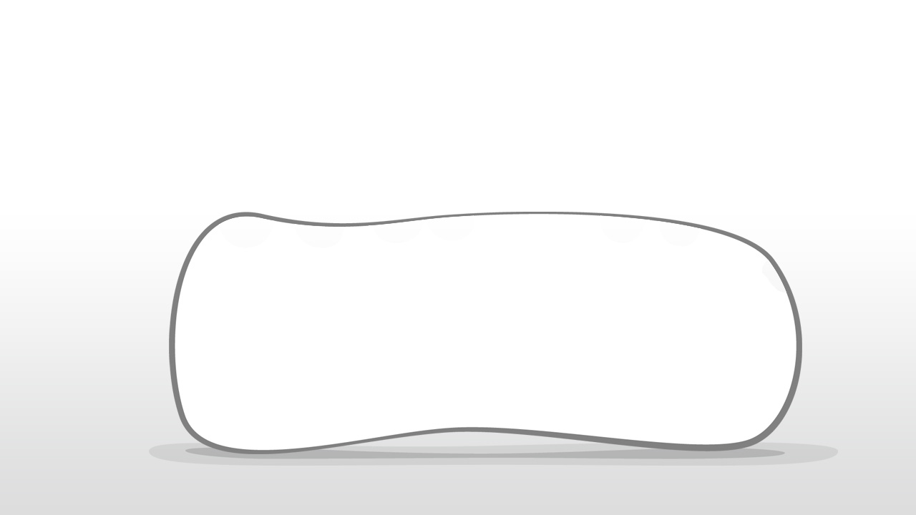







Trường THCS ….
XIN CHÀO CÁC BẠN NHỎ
ĐẾN VỚI TIẾT MĨ THUẬT 7

Slide 2

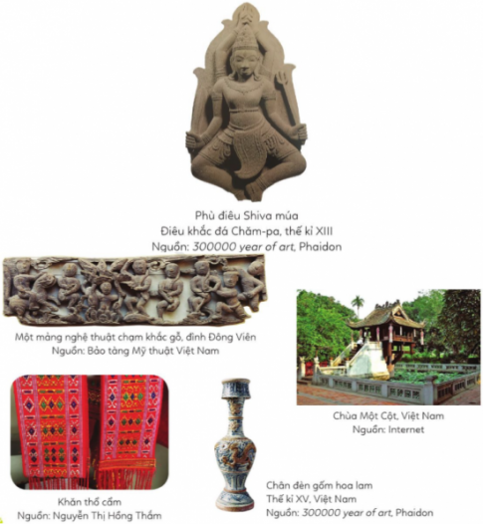
Chủ đề
DI SẢN MĨ THUẬT
Bài 7 – Tìm hiểu nghệ thuật tạo hình trung đại Việt Nam
1
Khám phá
Quan sát hình ảnh và thảo luận về nghệ thuật thời kì Trung đại Việt Nam về:
Hình ảnh đầu đao cong trong bức ảnh chùa Một Cột
Hình dáng, họa tiết, màu sắc trang trí trên sản phẩm.
Cách tạo hình của nghệ thuật điêu khắc thời kì trung đại.

Slide 3
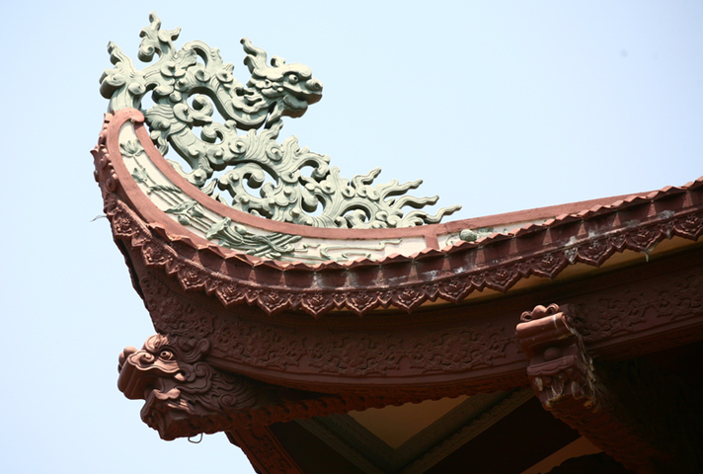

Bốn đầu đao cong của chùa Một Cột được đắp hình đầu rồng.

Slide 4
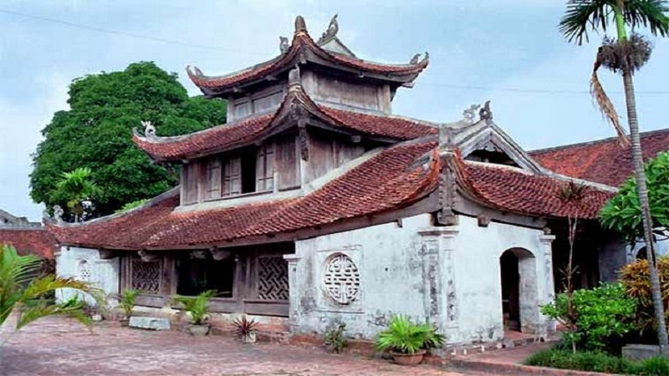
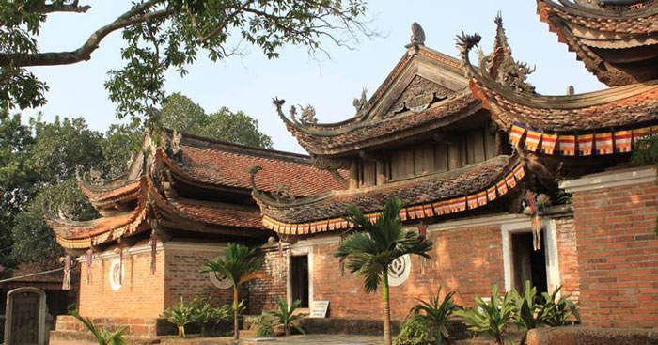
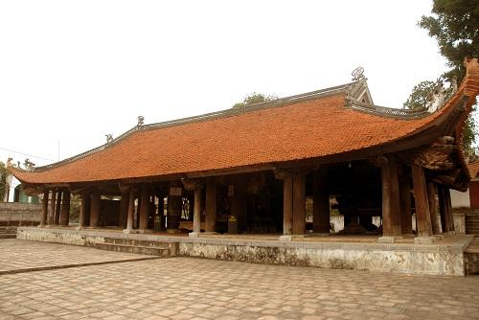

Khái quát nghệ thuật tạo hình thời Trung Đại
Nghệ thuật kiến trúc:
Chùa Bút Tháp – Bắc Ninh
Chùa Tây Phương – Thạch Thất, Hà Nội
Đình Tây Đằng – Ba Vì, Hà Nội

Slide 5
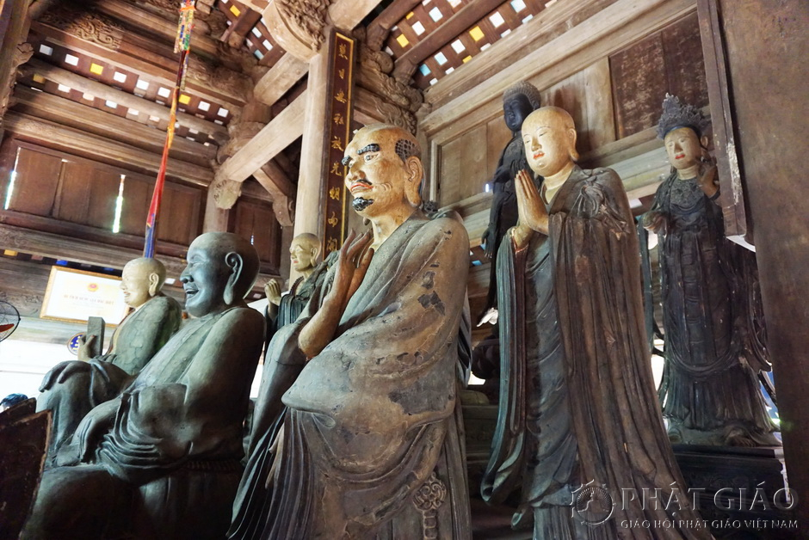
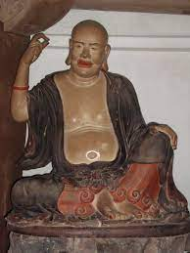
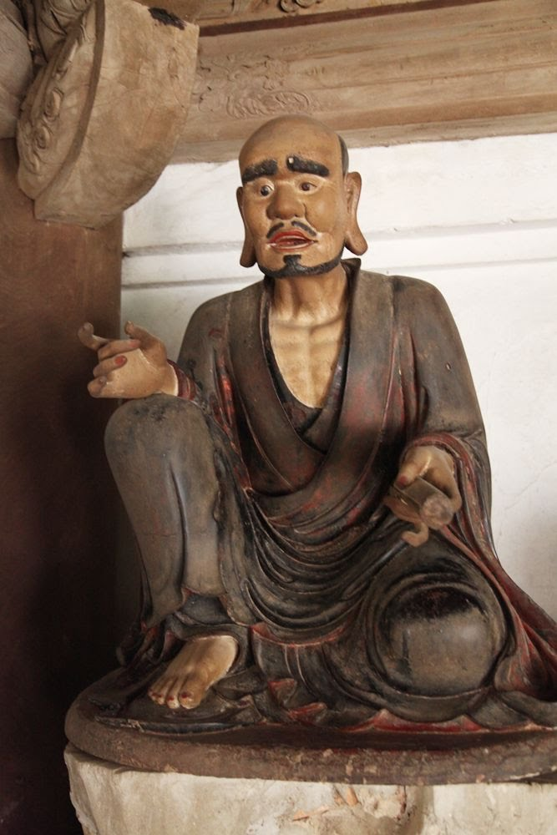
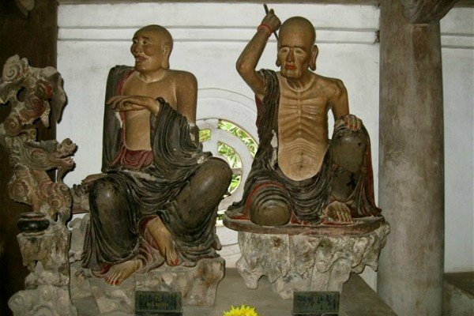
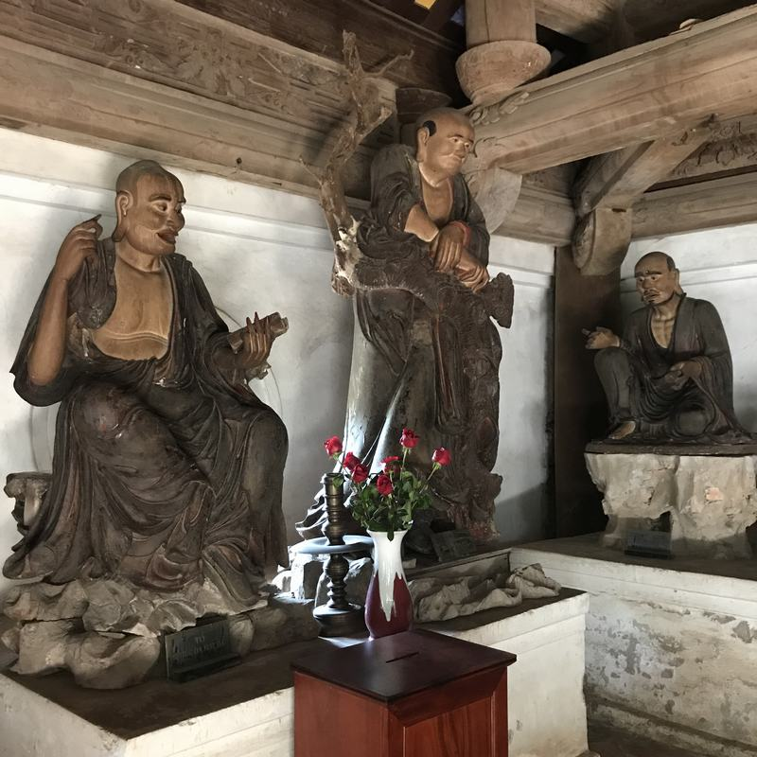
Tượng các vị La Hán – Chùa Tây Phương

Slide 6
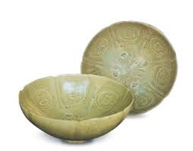
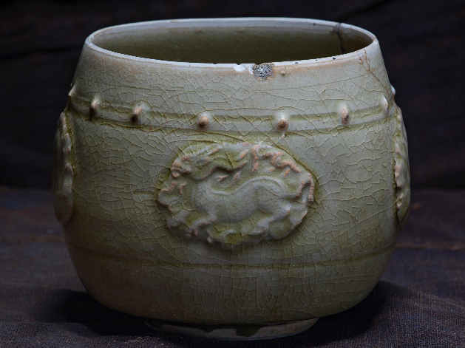
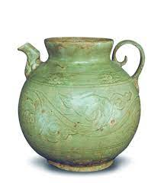


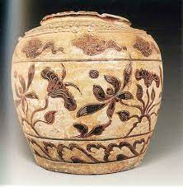
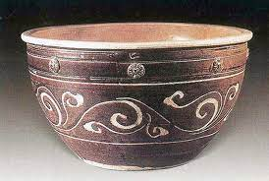
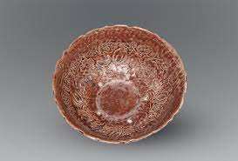

Đồ Gốm
Gốm men ngọc Thời Lý
Gốm men nâu thời Trần

Slide 7
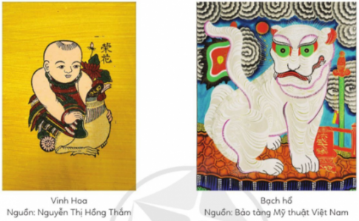
Tranh dân gian Việt Nam
Nội dung, hình ảnh, bố cục của tranh.
Màu sắc và đường nét được thể hiện trong tranh.

Slide 8

SÁNG TẠO
1
2
3
Xác định sản phẩm cần trang trí
Chọn cách tạo hình
Xác định phương pháp thực hành

Slide 9




Thực hành

Slide 10
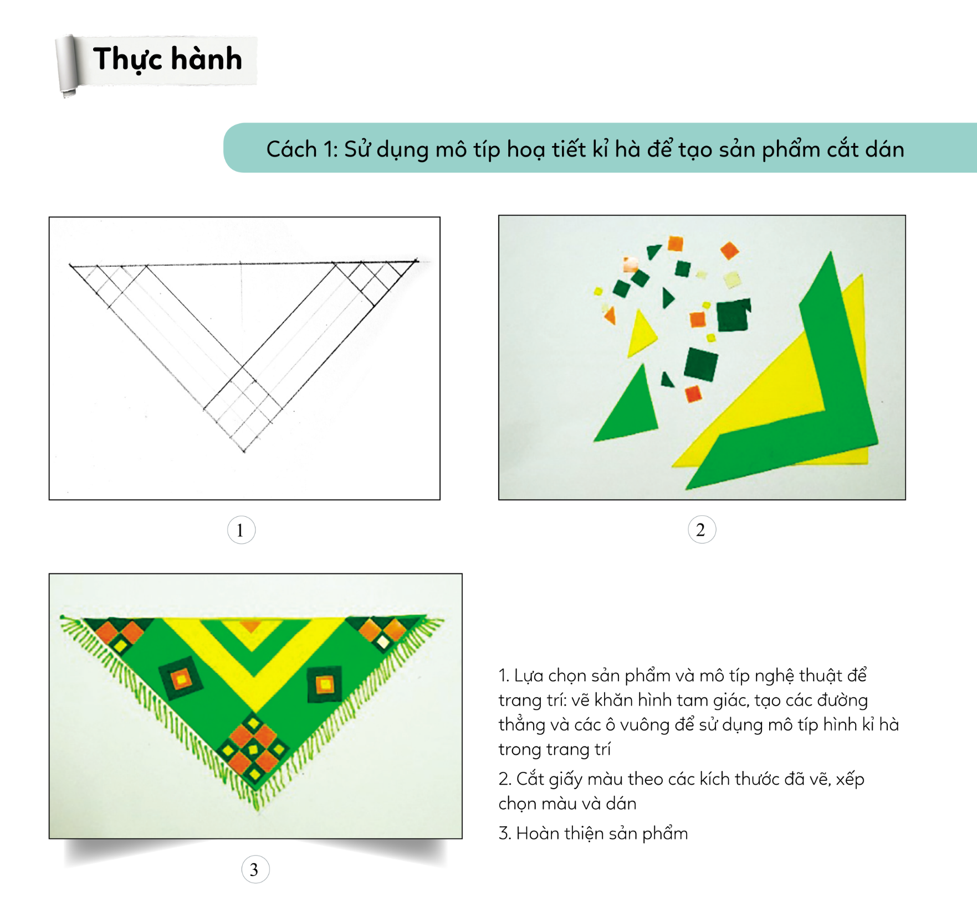

Slide 11
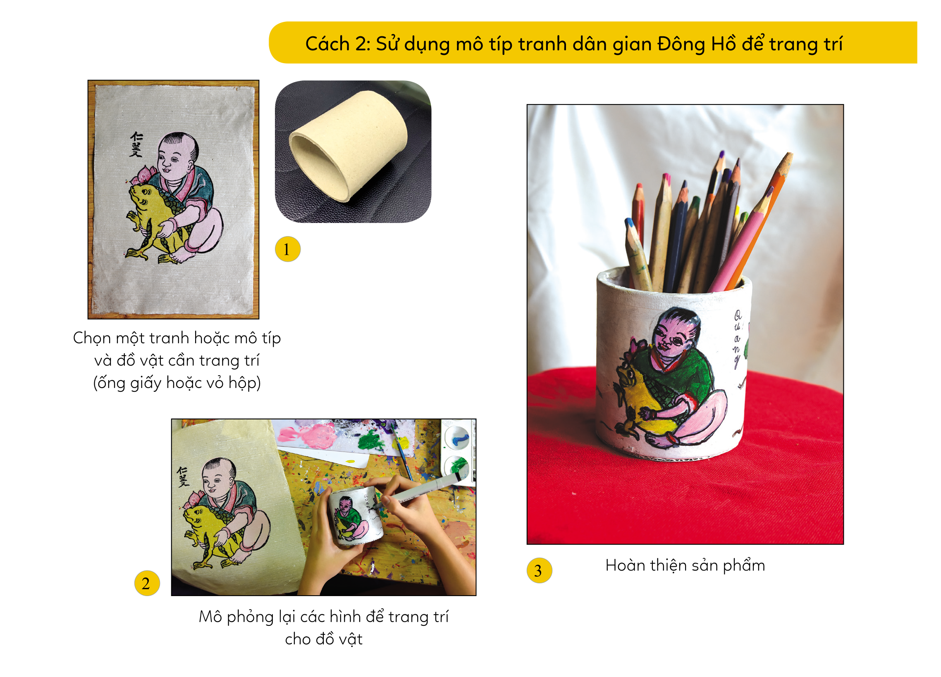

Slide 12
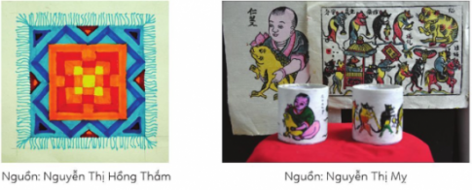
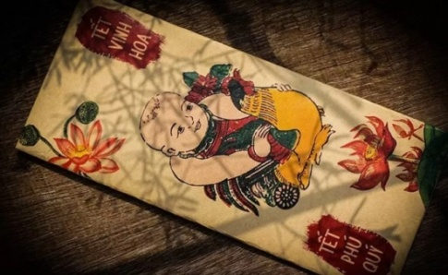



LUYỆN TẬP
Tham khảo một số hình ảnh minh họa cách thể hiện:
Em hãy vẽ hoặc in họa tiết lên sản phẩm dựa theo hình ảnh trang trí của một phong cách nghệ thuật trung đại Việt Nam.

Slide 13
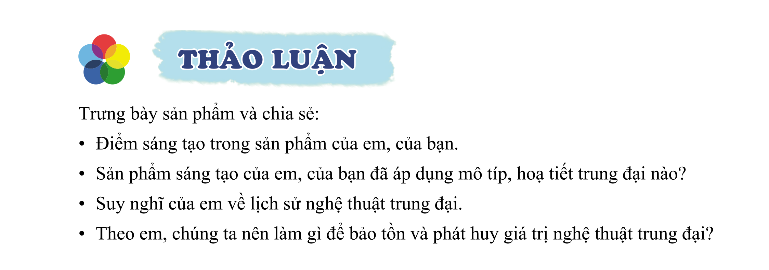


Slide 14
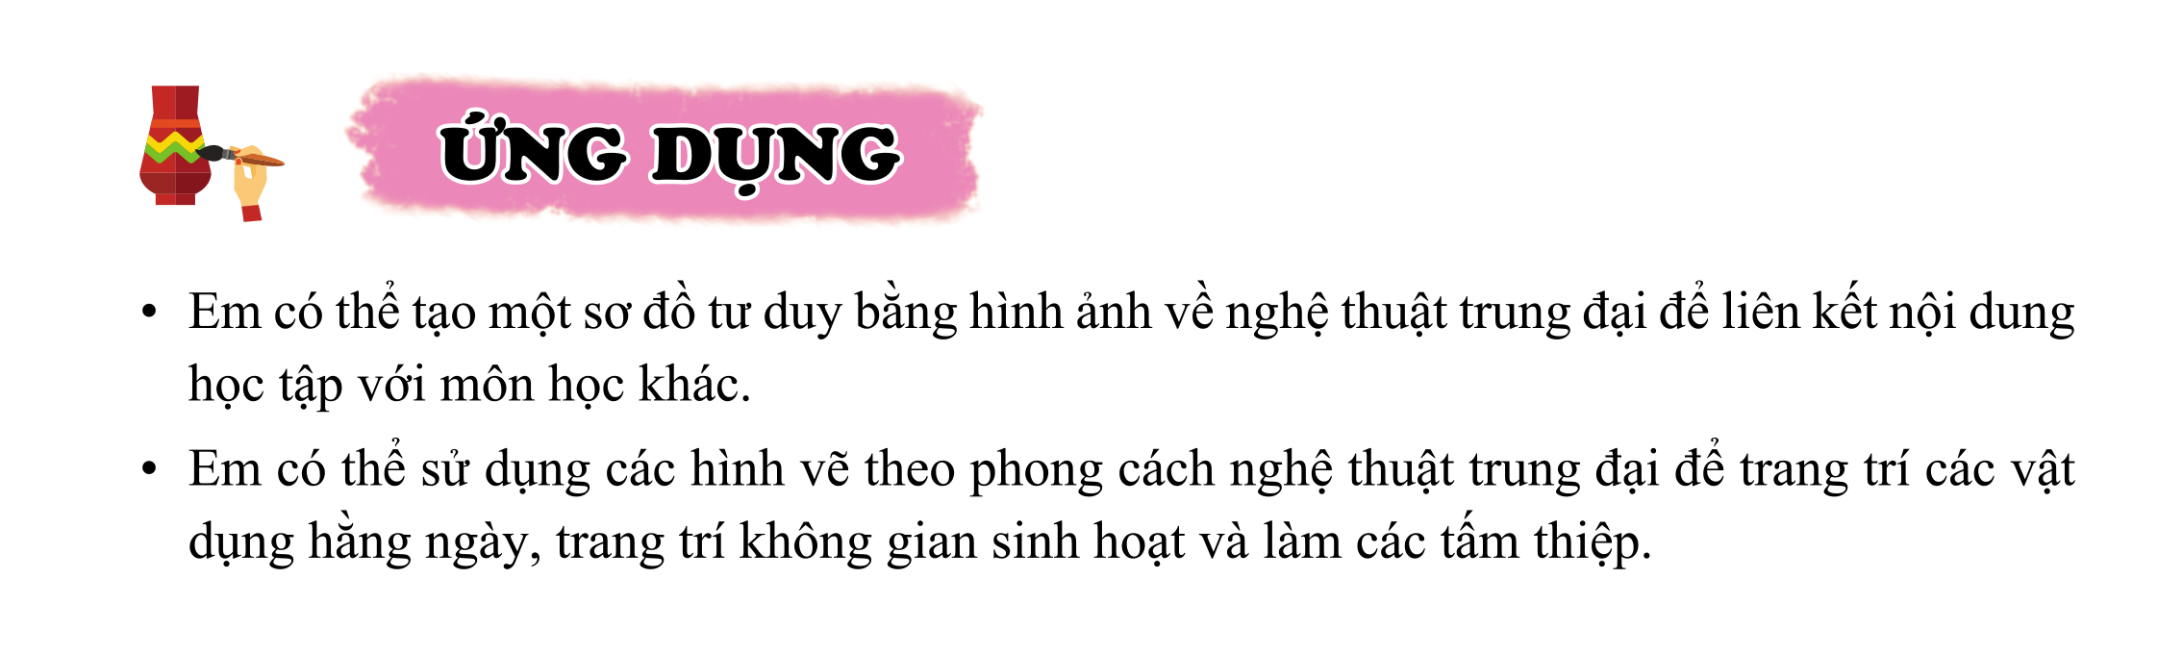

Slide 15
TỔNG KẾT
Nghệ thuật trung đại Việt Nam nổi bật với nghệ thuật kiến trúc và điêu khắc đình, chùa,… Các dòng tranh dân gian và nghệ thuật trang trí, thủ công mĩ nghệ cũng rất phát triển.
Nhiều công trình nghệ thuật thời kì trung đại ở Việt Nam vẫn còn được lưu giữ đến ngày nay. Một số ngôi chùa cổ có kiến trúc và phong cách điêu khắc gỗ độc đáo, thể hiện qua các bức chạm khắc rất đẹp và tinh xảo.
Sản phẩm trang trí có nhiều chất liệu, hình dáng, màu sắc, họa tiết đa dạng và được thiết kế phù hợp với mục đích, sở thích, hoàn cảnh sử dụng, ngoài ra chúng còn thể hiện nét đặc trung văn hóa của một số dân tộc.

Slide 16


